Slide 1

ВВОЗ РАДИОЭЛЕКТРОННЫХ СРЕДСТВ И ВЫСОКОЧАСТОТНЫХ УСТРОЙСТВ НА ТЕРРИТОРИЮ РОССИЙСКОЙ ФЕДЕРАЦИИ
ЖЕГЛОВ Андрей Александрович
Заместитель начальника управления Роскомнадзора

Slide 2






1995
ЕВРАЗИЙСКОЕ ЭКОНОМИЧЕСКОЕ СООБЩЕСТВО
беларусь казахстан кыргызстан россия таджикистан узбекистан
2007
ЕДИНАЯ таможенная территория
беларусь казахстан россия

Slide 3
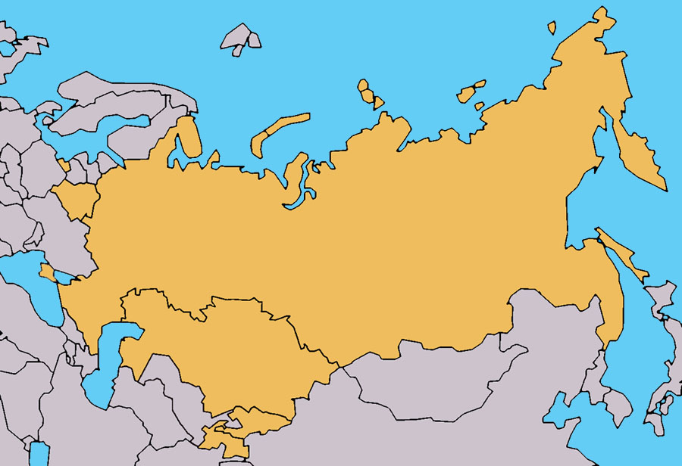
ТАМОЖЕННЫЙ СОЮЗ ЕврАзЭС

Slide 4

Два способа перемещения товаров
на территорию России:
Импорт товаров
Ввоз товаров в условиях,
отличных от импорта
Ввод товара в оборот (владение, использование, аренда, продажа)
Специальный режим
с последующим вывозом
с территории Таможенного союза

Slide 5
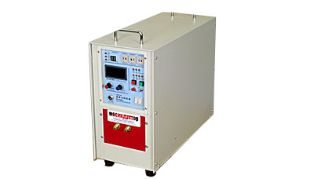
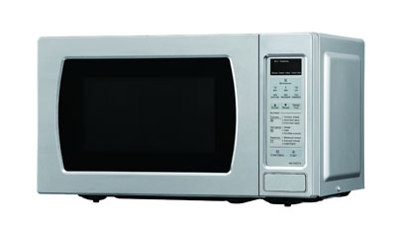
Высокочастотные устройства,
НЕ ограниченные к ввозу
на территорию Таможенного союза
ВЧ-устройства, работающие
с мощностью до 5 Ватт
в некоторых полосах частот
Бытовые СВЧ-печи

Slide 6
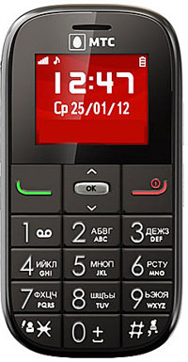
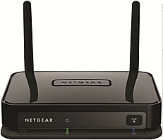
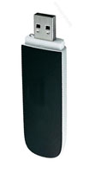
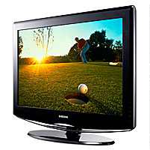
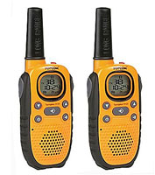
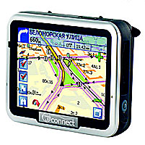
Радиоэлектронные средства,
НЕ ограниченные к ввозу
на территорию Таможенного союза
Мобильные
телефоны
Устройства малого радиуса действия
Радиомодемы
сотовых сетей
Телевизионные
и радиоприёмники
Маломощные
радиостанции
ГЛОНАСС и GPS
приёмники

Slide 7
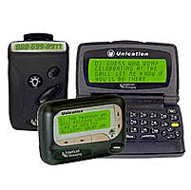
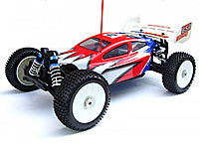
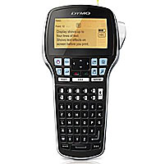
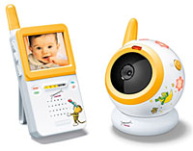
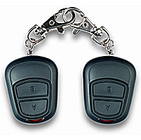
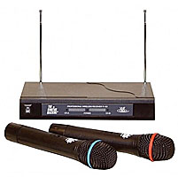
Радиоэлектронные средства,
НЕ ограниченные к ввозу
на территорию Таможенного союза
Пейджеры
Детские
радиоуправляемые
игрушки
Устройства
для обработки
штрих-кодовых этикеток
Радионяня
Радиосигнализации
Радиомикрофоны

Slide 8

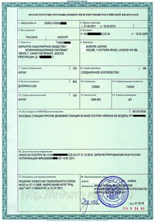
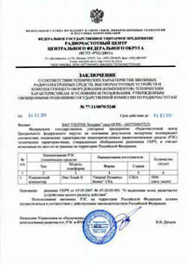

ИМПОРТ
ЛИЦЕНЗИЯ
МИНПРОМТОРГА РОССИИ
РЕЕСТР РЭС И ВЧУ,
РАЗРЕШЁННЫХ ДЛЯ ВВОЗА
РЕШЕНИЕ ГКРЧ
ЗАКЛЮЧЕНИЕ РАДИОЧАСТОТНОЙ СЛУЖБЫ

Slide 9
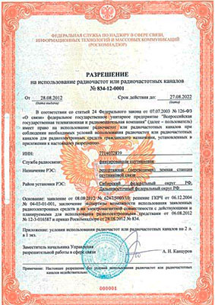
Ввоз сроком до 6 месяцев
Разрешение Роскомнадзора
Официальные иностранные делегации
Спортивные соревнования
Культурно-массовые мероприятия
Выставки
Научные исследования
Сертификация

Slide 10
Не требуются лицензии и разрешения
в следующих случаях:
– транзит РЭС и ВЧУ,
– РЭС установлено на автотранспорте,
– РЭС (ВЧУ) ранее было вывезено,
– РЭС входит в состав бортового оборудования
воздушных, морских и речных судов;
– РЭС ввозится для ремонта (установки)
на воздушные, морские, речные суда.
Суда производятся на территории
Таможенного союза и будут вывезены
после изготовления или ремонта.

Slide 11
СПАСИБО ЗА ВНИМАНИЕ!

